Slide 2
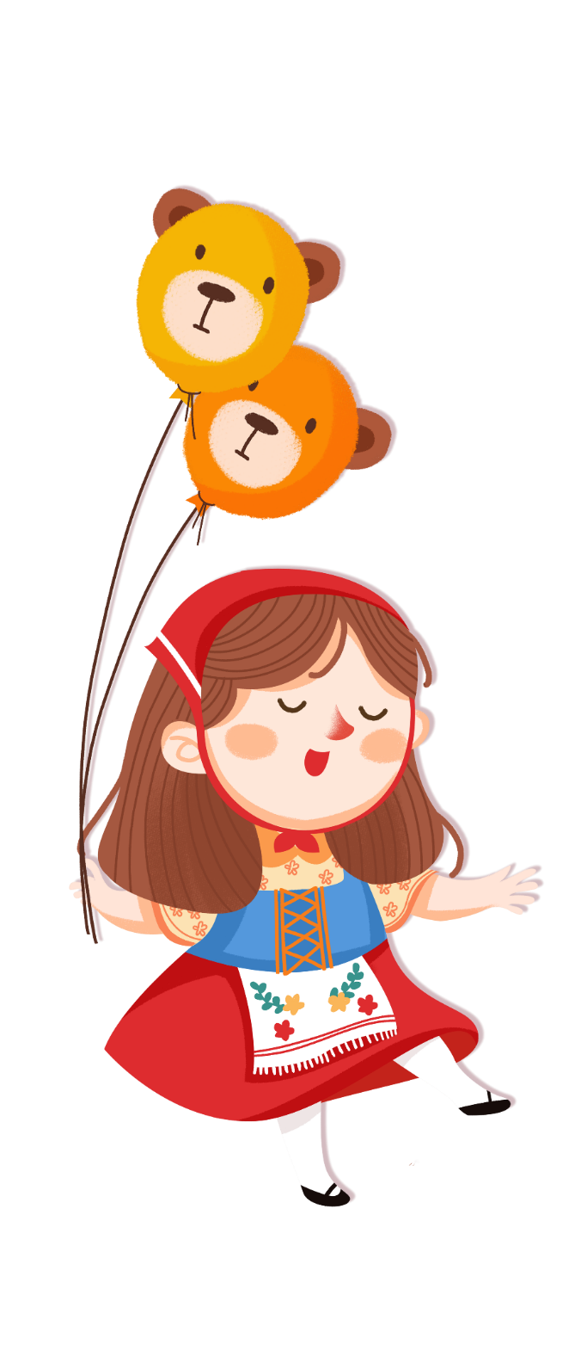

Slide 3
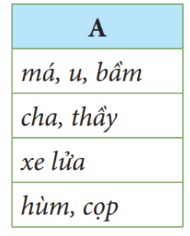
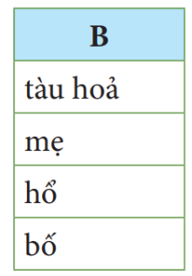
Tìm và nối các từ có ý nghĩa tương đồng ở cột A với các từ ở cột B

Slide 4
Theo em, các từ có nghĩa tương đồng (giống nhau) như vậy được gọi là từ gì?

Slide 7
1. Chọn từ thích hợp thay cho bông hoa trong mỗi thành ngữ dưới đây:
G: Từ cần tìm đồng nghĩa với từ in đậm trong mỗi thành ngữ
a. Ngày lành tháng tốt b. Năm lần bảy lượt
c. Sóng yên biển lặng d. Cầu được ước thấy
e. Đao to búa lớn g. Đi đến nơi về đến chốn

Slide 8
2. Tìm từ đồng nghĩa với mỗi từ in đậm trong đoạn thơ dưới đây:
Góc sân nho nhỏ mới xây
Chiều chiều em đứng nơi này em trông
Thấy trời xanh biếc mênh mông
Cánh cò chớp trắng trên sông Kinh Thầy …
(Trần Đăng Khoa)

Slide 9
nhỏ bé
Đồng nghĩa với nho nhỏ
bé nhỏ
be bé
nho nhỏ: nghĩa là nhỏ

Slide 10
nhìn
Đồng nghĩa với trông
xem
coi
trông: nghĩa là hoạt động dùng mắt, quan sát và thu nhận hình ảnh

Slide 11
bao la
Đồng nghĩa với mênh mông
bát ngát
thênh thang
mênh mông: dùng để biểu thị độ rộng

Slide 12
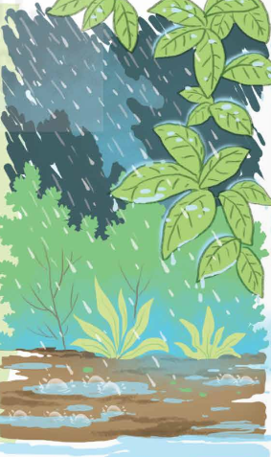
3. Chọn từ thích hợp trong ngoặc đơn để hoàn thành đoạn văn.
Mưa mùa xuân xôn xao, phơi phới. Những hạt mưa ⁽¹⁾ (bé mọn, bé con, bé nhỏ), mềm mại, rơi như nhảy nhót. Hạt nọ tiếp hạt kia dan xuống mặt dắt. Mặt đất đã ⁽²⁾ (khô cằn, khô khan, khô khốc) bỗng thức dậy, âu yếm đón lấy những giọt mưa ấm áp, ⁽³⁾ (trong sáng, trong lành, trong xanh). Mặt đất lại ⁽⁴⁾ (dịu mềm, dịu nhẹ, dịu ngọt), lại cần mẫn tiếp nhựa sống cho cây cỏ. Mưa mùa xuân đã mang lại cho cây ⁽⁵⁾ (sức lực, sức vóc, sức sống) tràn đầy. Và cây trả nghĩa cho mưa bằng cả mùa hoa thơm trái ngọt.
(Theo Nguyễn Thị Thu Trang)

Slide 13
4. Viết đoạn văn (4 – 5 câu) về một cảnh đẹp thiên nhiên, có sử dụng 2 – 3 từ đồng nghĩa.
Quê hương em rất thanh bình và yên tĩnh, có những cánh đồng thẳng cánh cò bay chạy theo những con đường làng quanh co. Những buổi sáng mùa xuân đứng ở đầu làng mà nhìn cánh đồng thì thích thú biết bao! Gió xuân nhẹ thổi sóng lúa nhấp nhô từng đợt đuổi nhau ra xa tít. Một đàn cò trắng dang rộng đôi cánh bay qua, nổi bật trên nền trời xanh thẳm. Đầu làng có con sông nước xanh ngắt, trong lành, vào những buổi dân làng đi làm cỏ, cánh đồng rộn lên những câu hò, câu hát vang trời, nghe yên bình làm sao

Slide 14
Em sinh ra và lớn lên ở nông thôn, nơi có con sông bốn mùa đầy ắp nước, có cánh đồng thẳng cánh có bay tạo nên bức tranh phong cảnh thanh bình và yên tĩnh. Những buổi sáng mùa xuân đứng ở đầu làng mà nhìn cánh đồng thì thích thú biết bao! Gió xuân nhẹ thổi sóng lúa nhấp nhô từng đợt đuổi nhau ra xa tít. Đàn cò trắng dang rộng đôi cánh bay qua, nổi bật trên nền trời xanh thẳm. Mặt sông phẳng lặng như tấm gương khổng lồ, nước xanh ngắt, trong lành. Vào những buổi dân làng đi làm cỏ, cánh đồng rộn lên những câu hò, câu hát vang trời, nghe yên bình làm sao.

Slide 15
Cánh rừng rộng mênh mông, bát ngát. Con đường mòn dẫn vào rừng ngày càng nhỏ lại. Càng vào sâu, khung cảnh càng hiu hắt. Thỉnh thoảng, hai bên đường bắt gặp vài chòi lá của những người gác rừng. Trên nền chòi: một bếp lửa nhỏ, tro đã nguội, nhìn thật vắng vẻ… Chỉ có tiếng lao xao của đại ngàn, tiếng vi vút của gió như lời linh thiêng của rừng già, vài tia nắng hiếm hoi lọt qua kẽ lá, rớt xuống giọt sương còn vương ngọn cỏ, ánh lên những tia sang lấp lánh.
Cánh đồng án ngữ trước làng rộng thênh thang. Những thửa ruộng sau vụ mùa chỉ còn trơ gốc rạ. Con mương lại đầy ắp nước, mặt nước lóng lánh ánh nắng mai. Trong khóm khoai nước ven con rạch, dăn ba phiến lá to phô bày những giọt sương sớm long lanh như những viên ngọc. Khoảng trời bao la và trong vắt.

Slide 17
Trong câu văn dưới đây, từ nào đồng nghĩa với nhau?
Cánh đồng làng em rộng bát ngát, trải dài bao la vô tận, gợi một cảm giác xanh ngợp tới chân trời.

